Slide 1


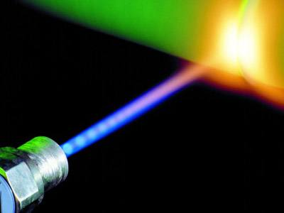
新型激光定位
传感器设计及其系统开发
队长：刘爽
指导老师：李迪（副教授）
队员：范立东、甘晓文

Slide 2



项目背景和来源
项目原理简介
项目整体实现
项目创新点

Slide 3
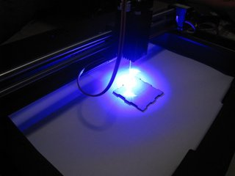

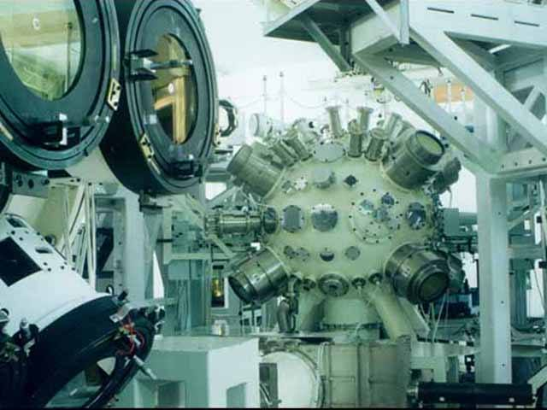
项目背景
激光雕刻机
激光切割机
神光工程

Slide 4
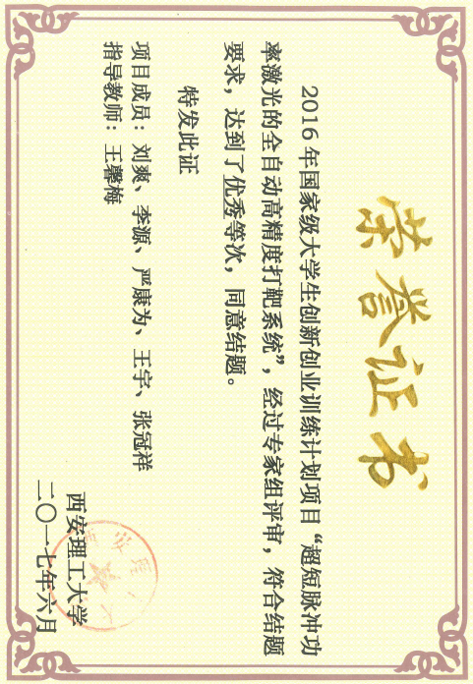
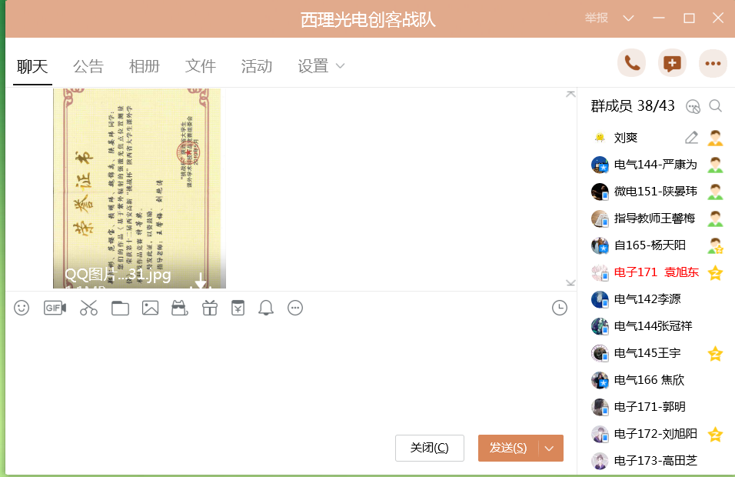
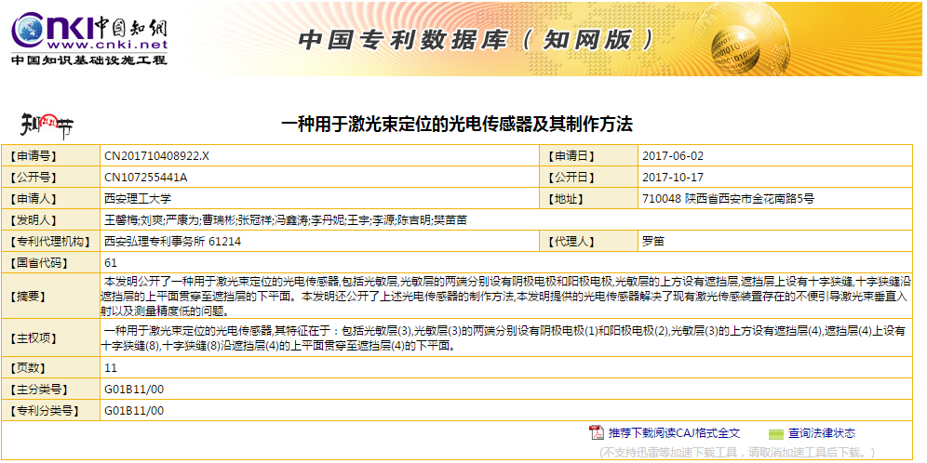
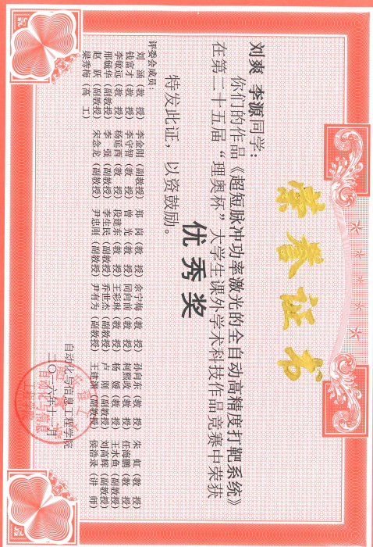

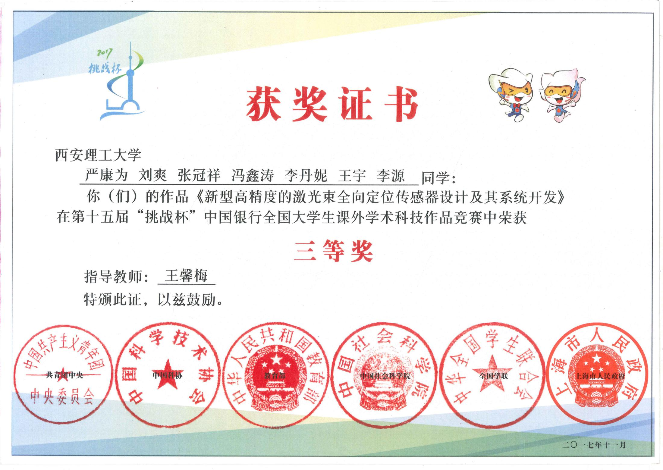
项目来源
目的：寻找激光光斑的能量高斯中心

Slide 5
项目背景和来源
项目原理简介
项目整体实现
项目创新点

Slide 6

项目原理简介
2
1
3
4

Slide 7
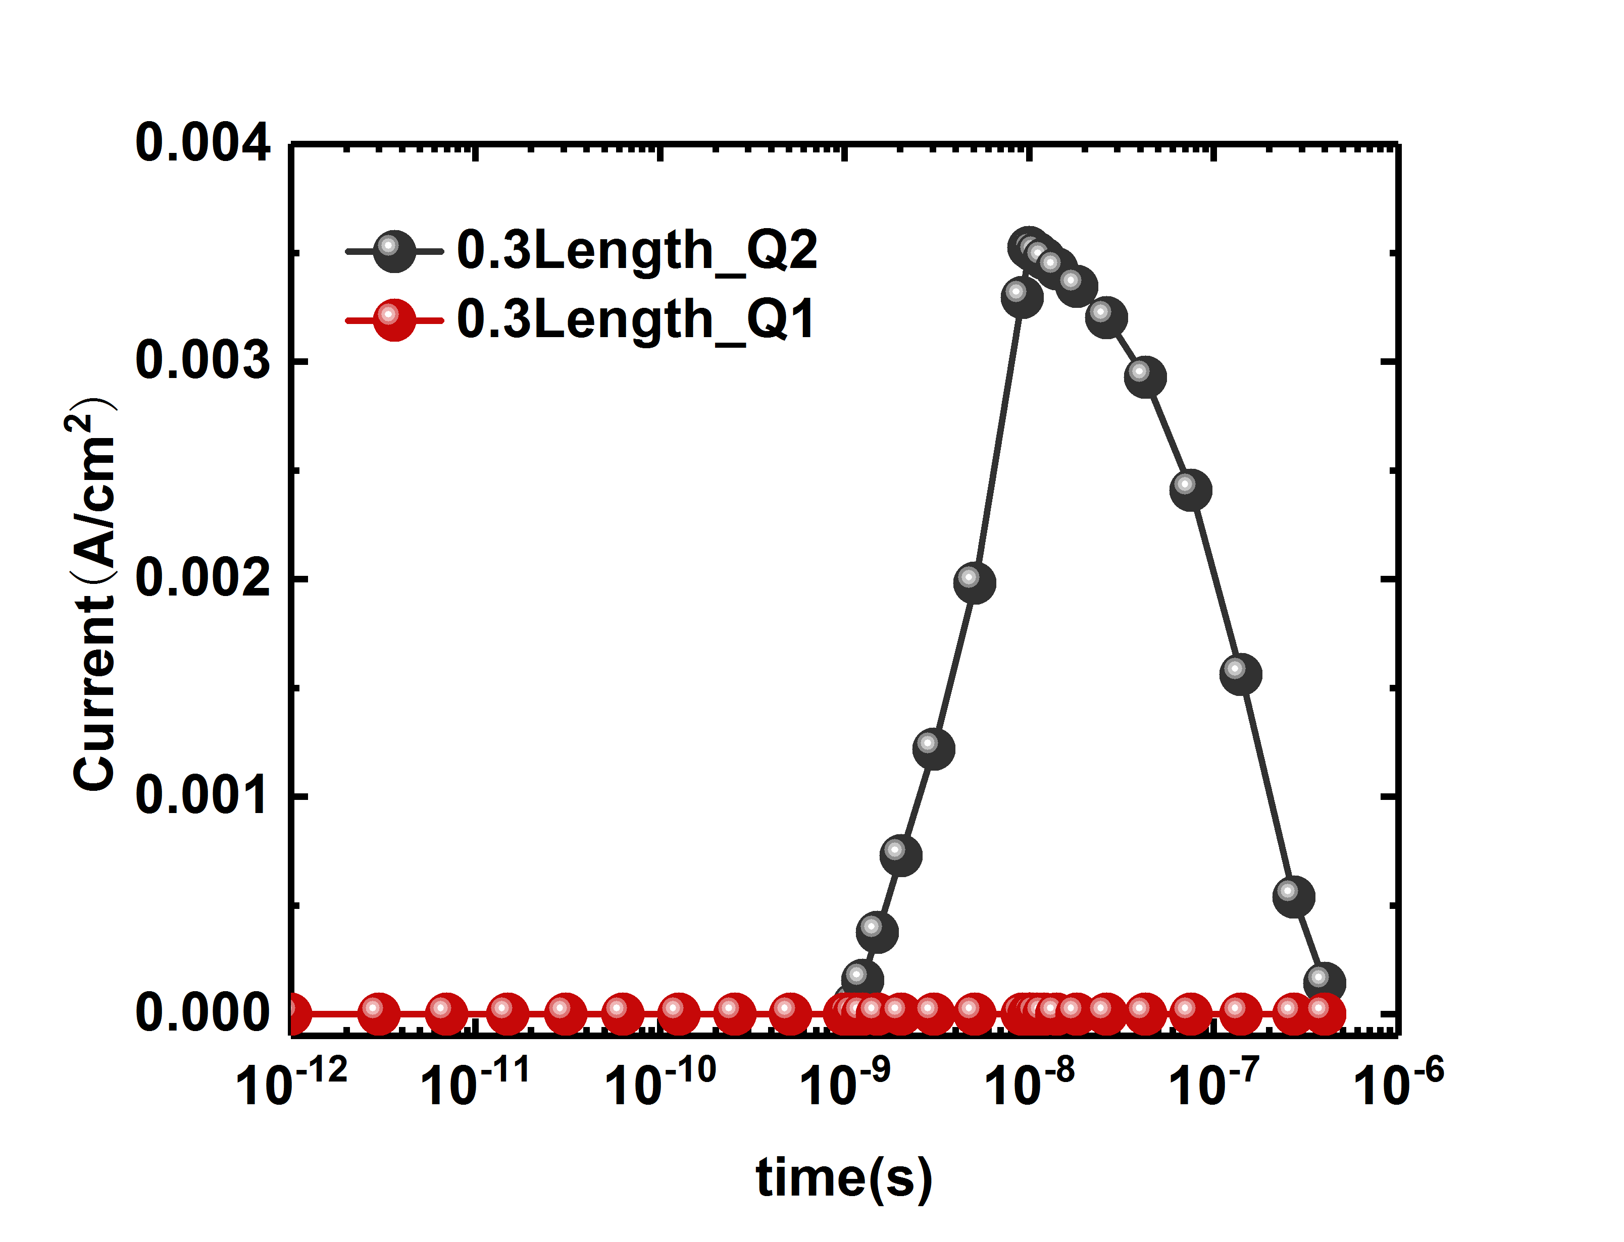
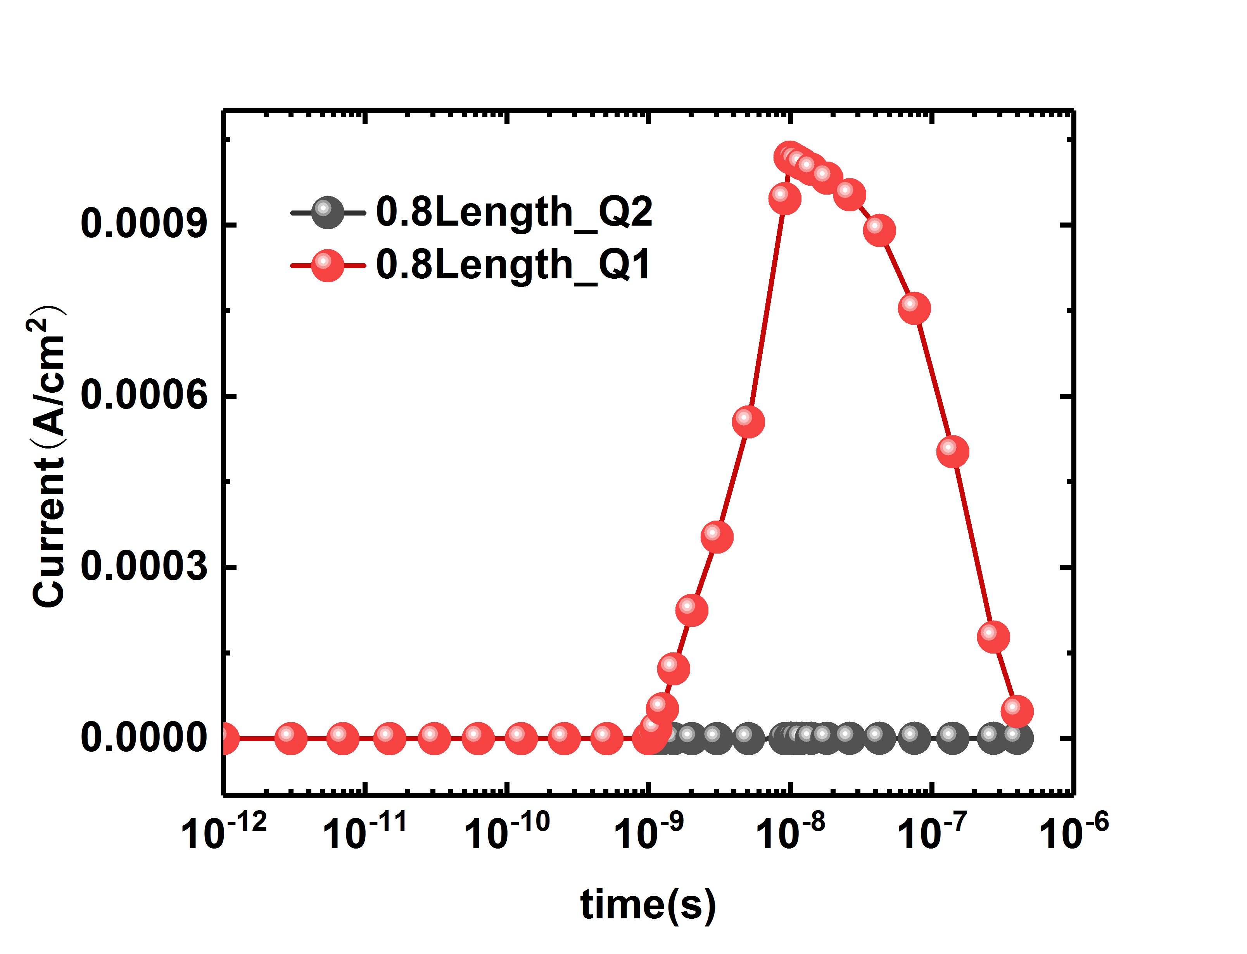
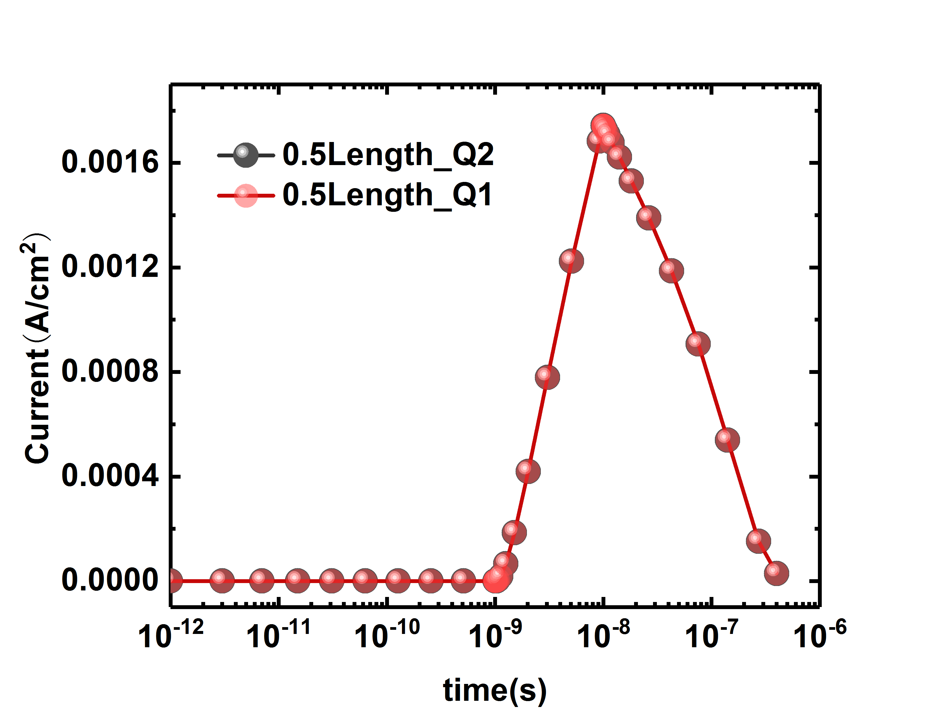
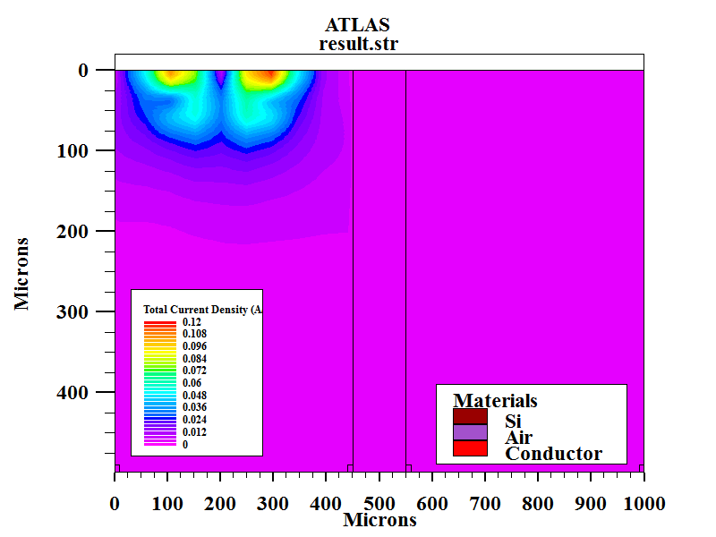
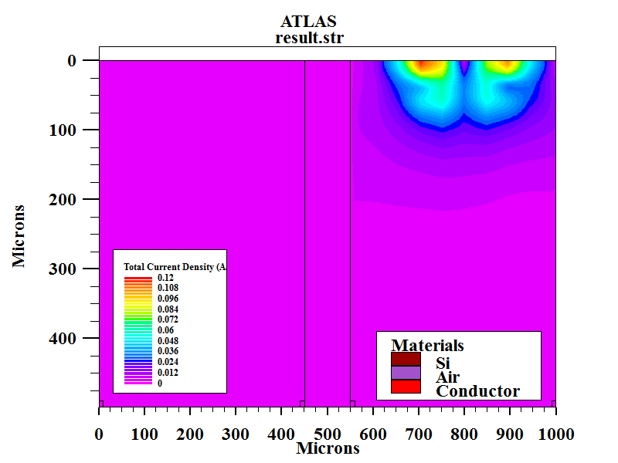
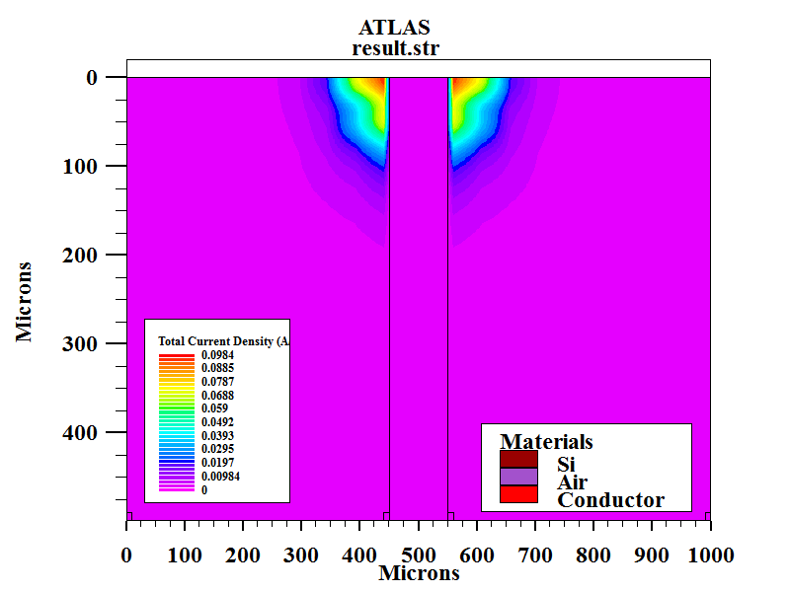
项目原理简介
激光中心偏离，位于Q2
激光中心偏离，位于Q1
激光中心定位成功

Slide 8
项目背景和来源
项目原理简介
项目整体实现
项目创新点

Slide 9
项目整体实现
传感器中心对准物体
算法调节光路
撤去四象限传感器，激光正中物体！
四象限传感器
激光器

Slide 10
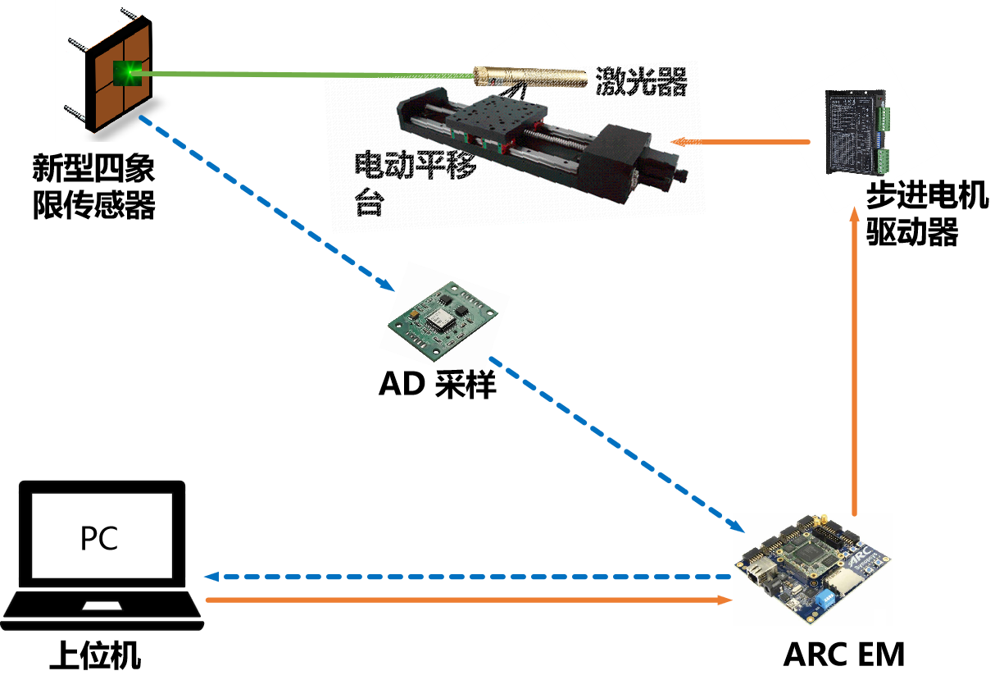
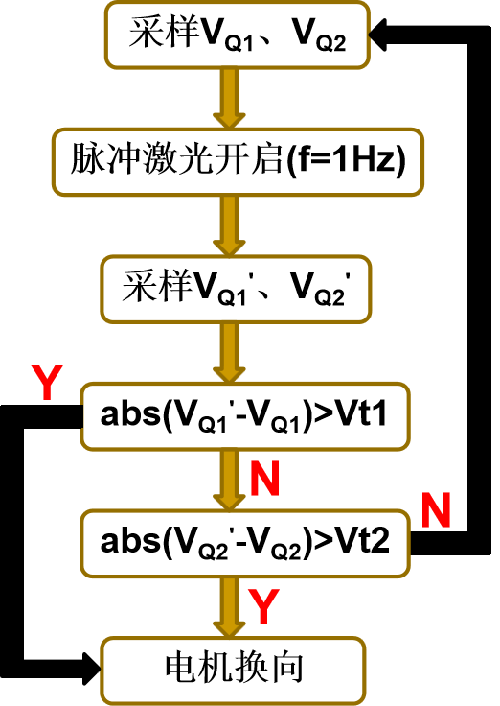
项目整体实现--定位第一象限Q1和第二象限Q2中心线为例
整体系统实现
方向校正算法

Slide 11
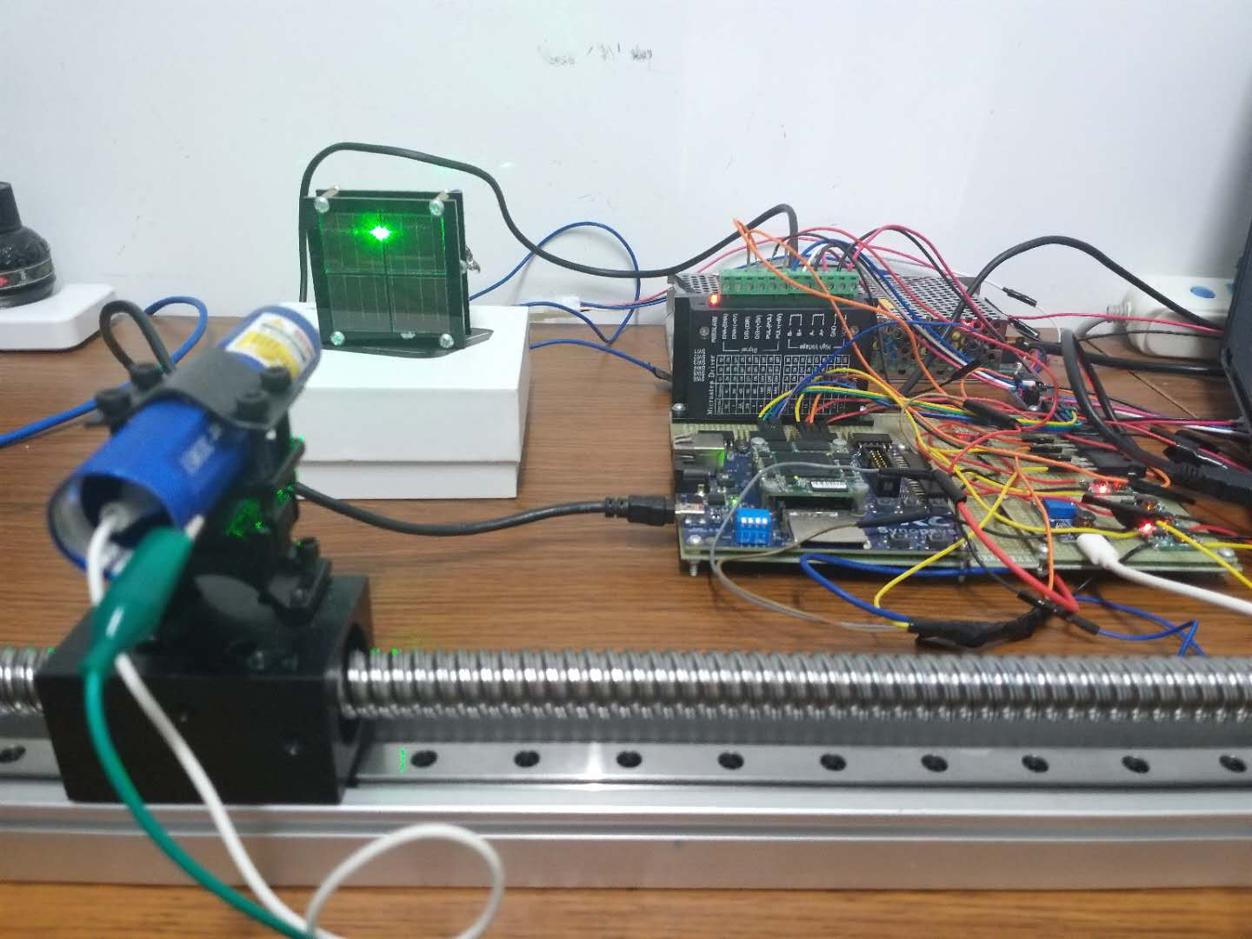
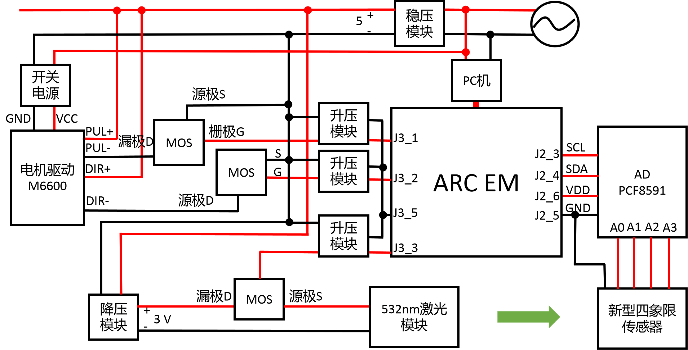
项目整体实现--系统实现
硬件电路图
一维定位系统

Slide 12
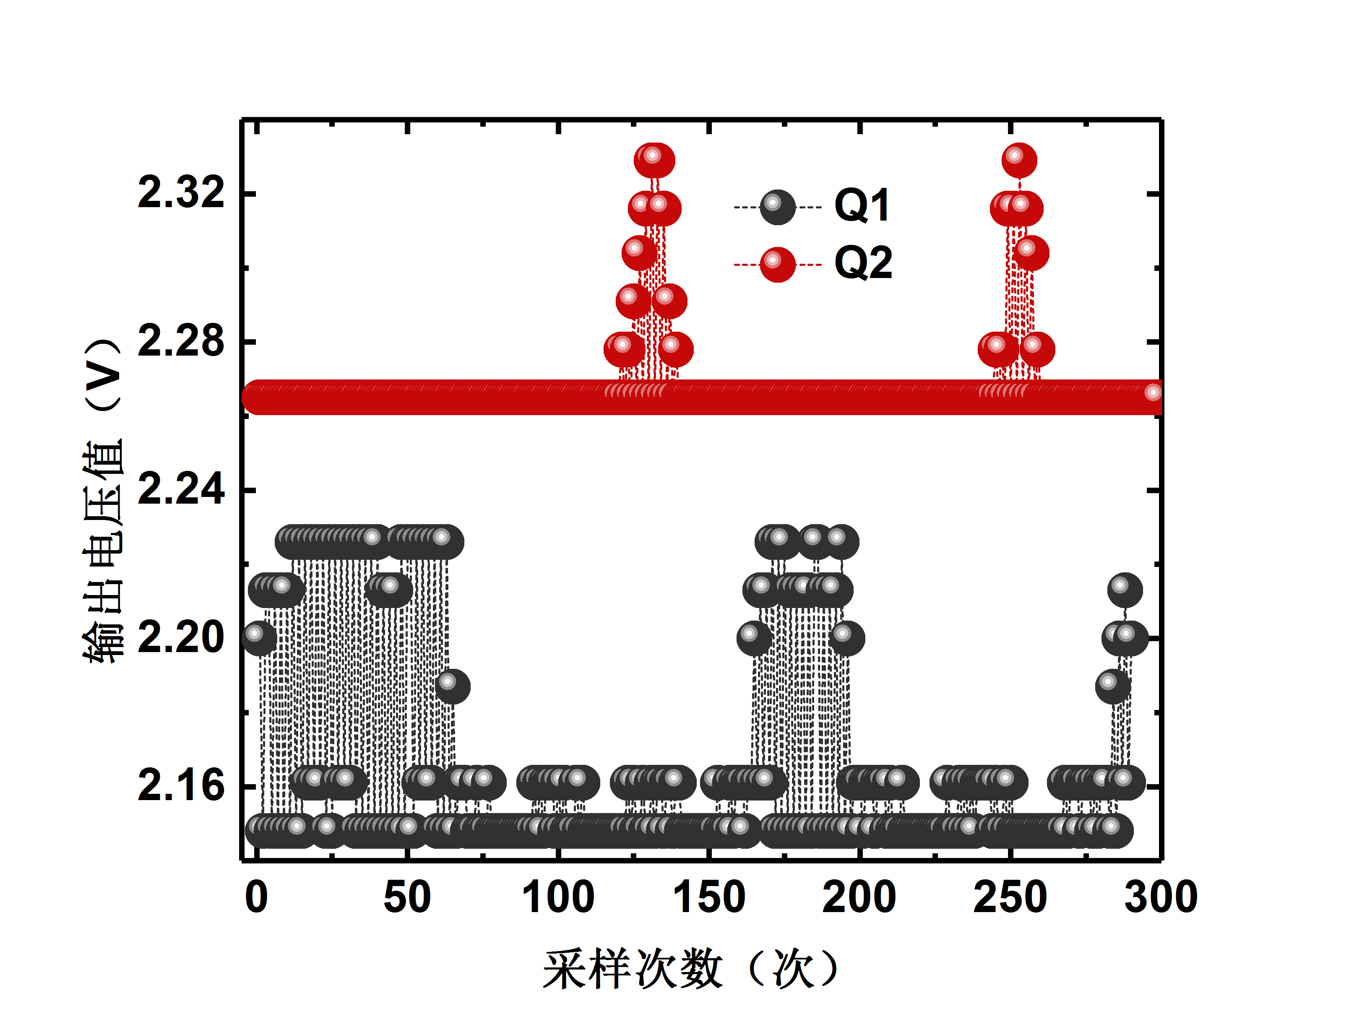
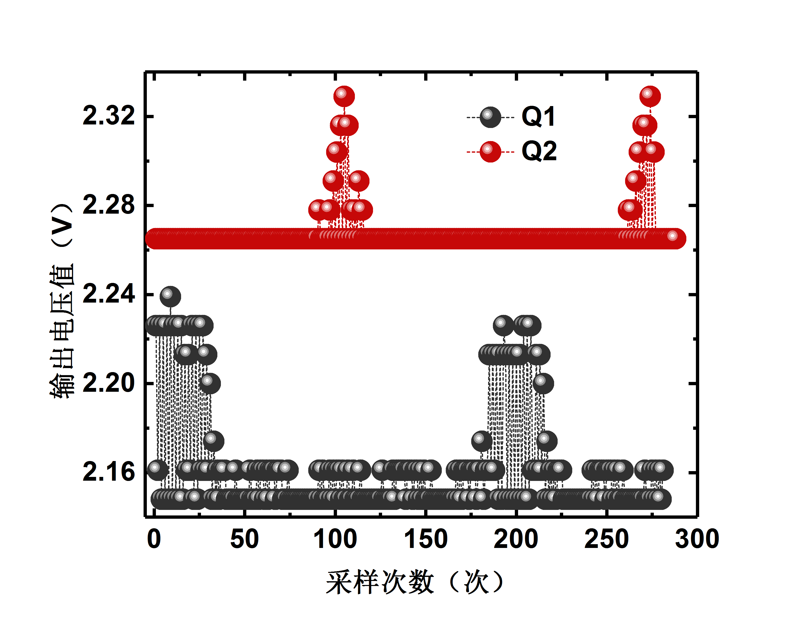
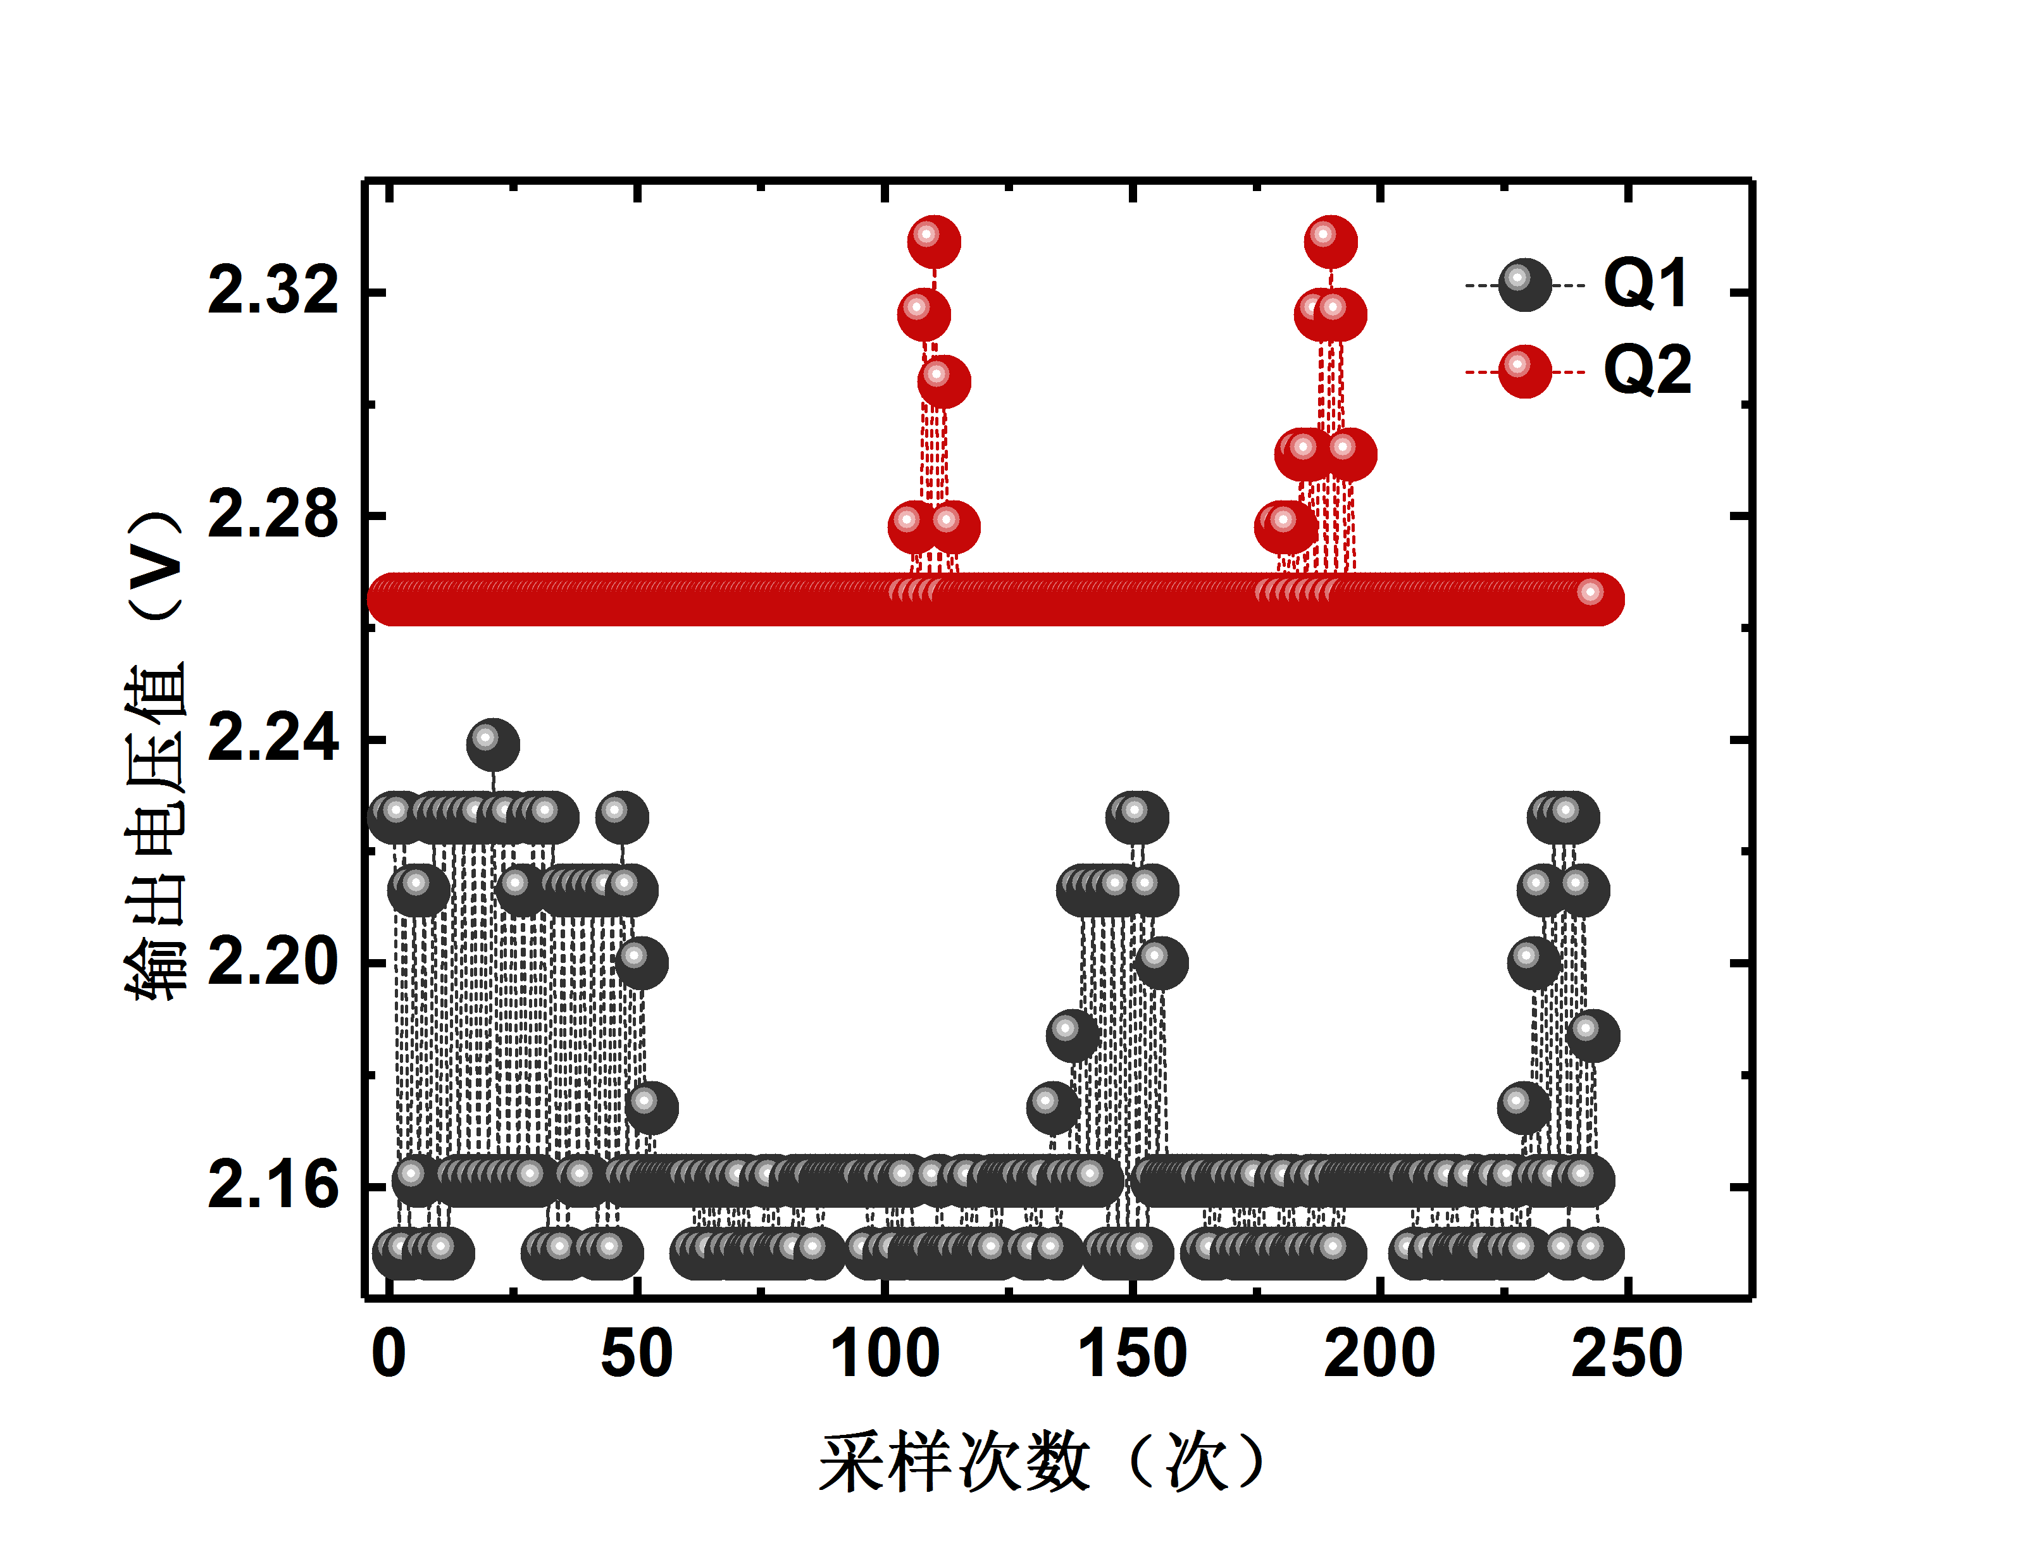
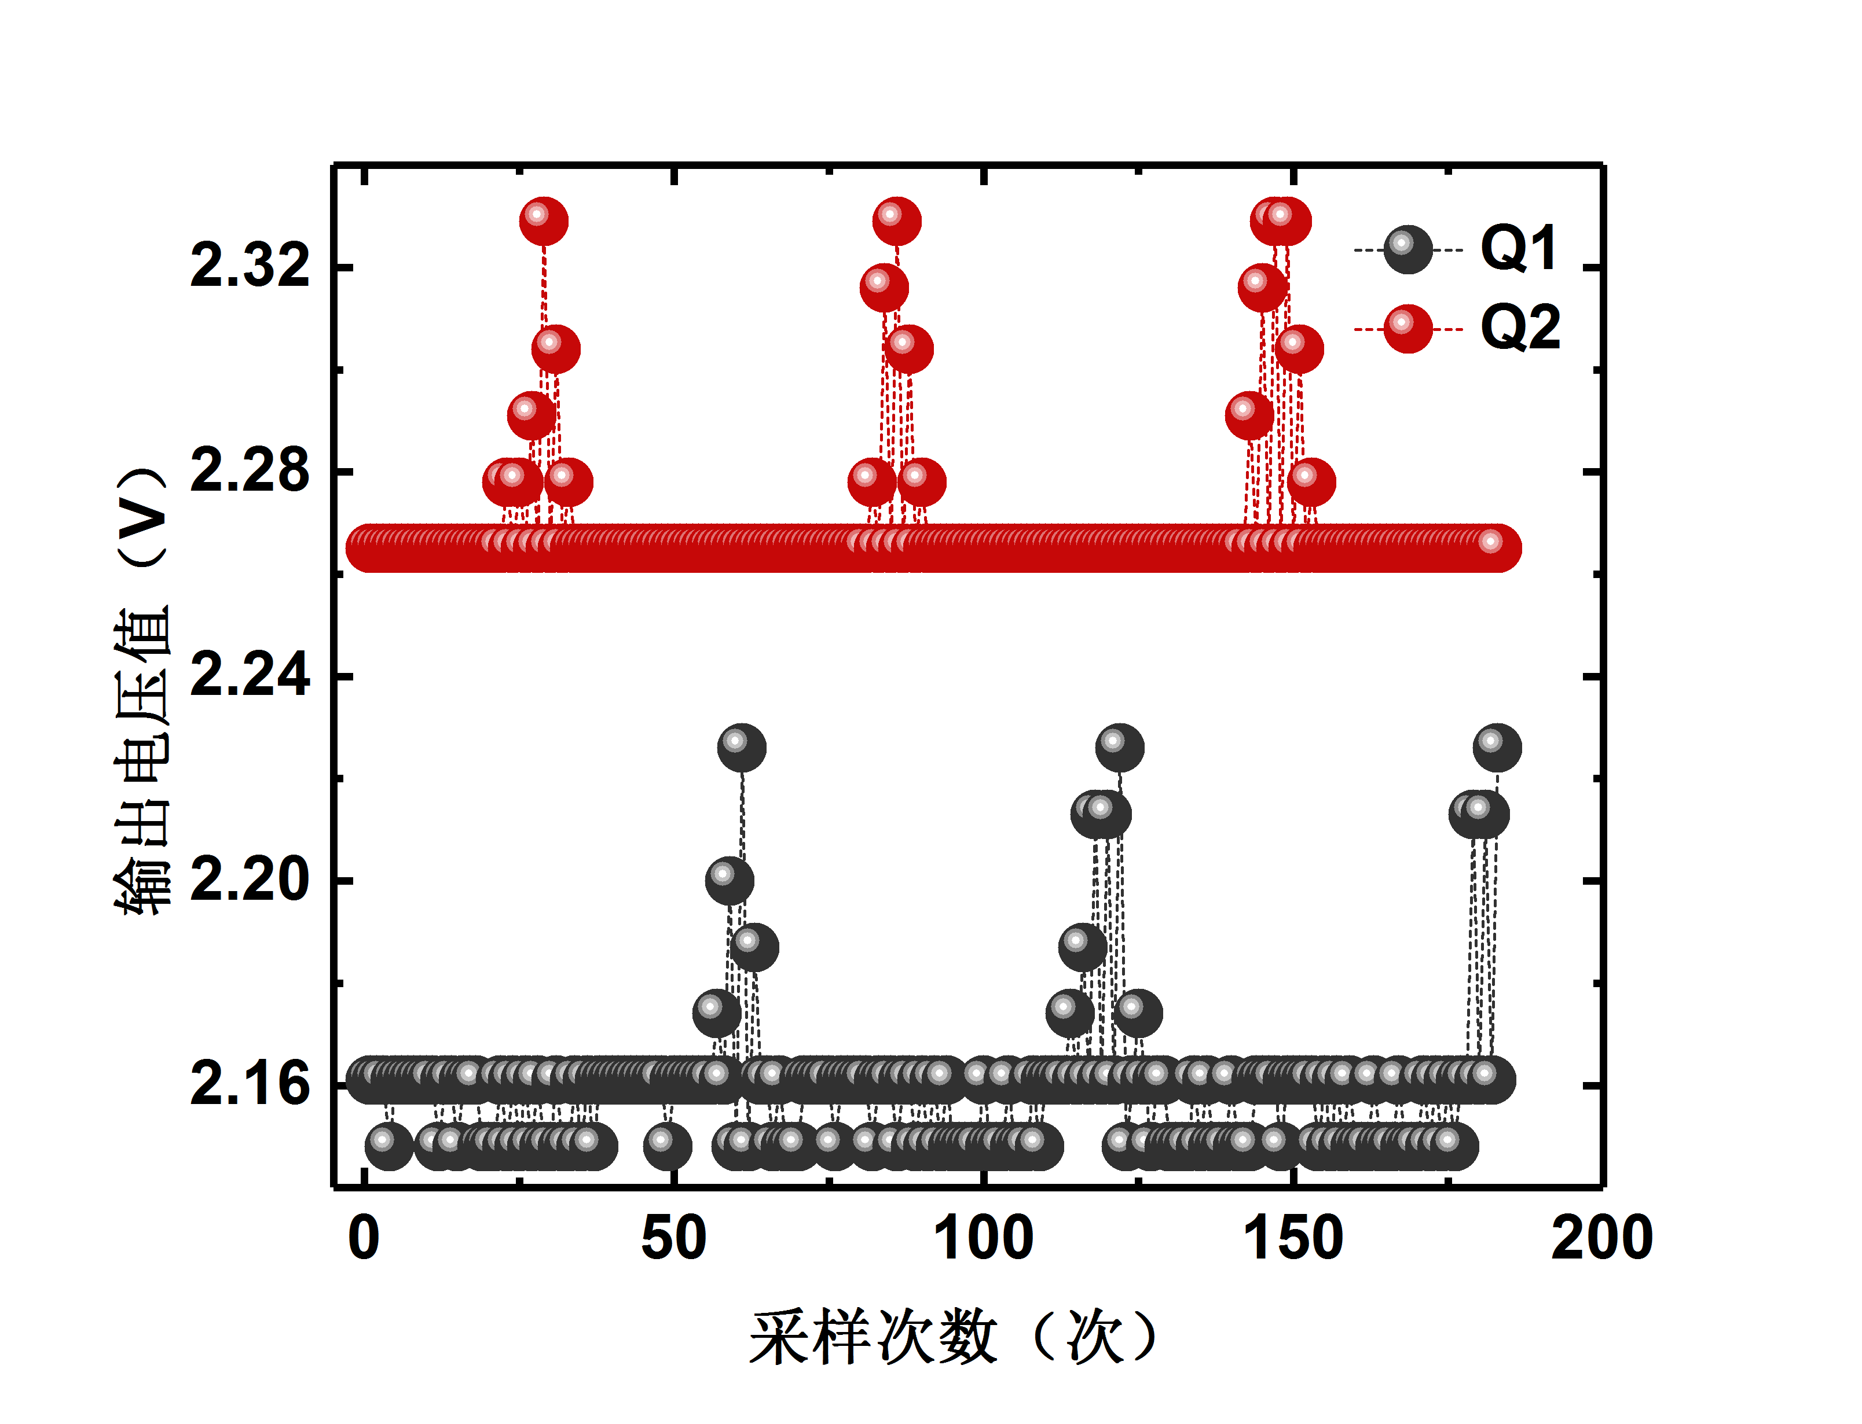
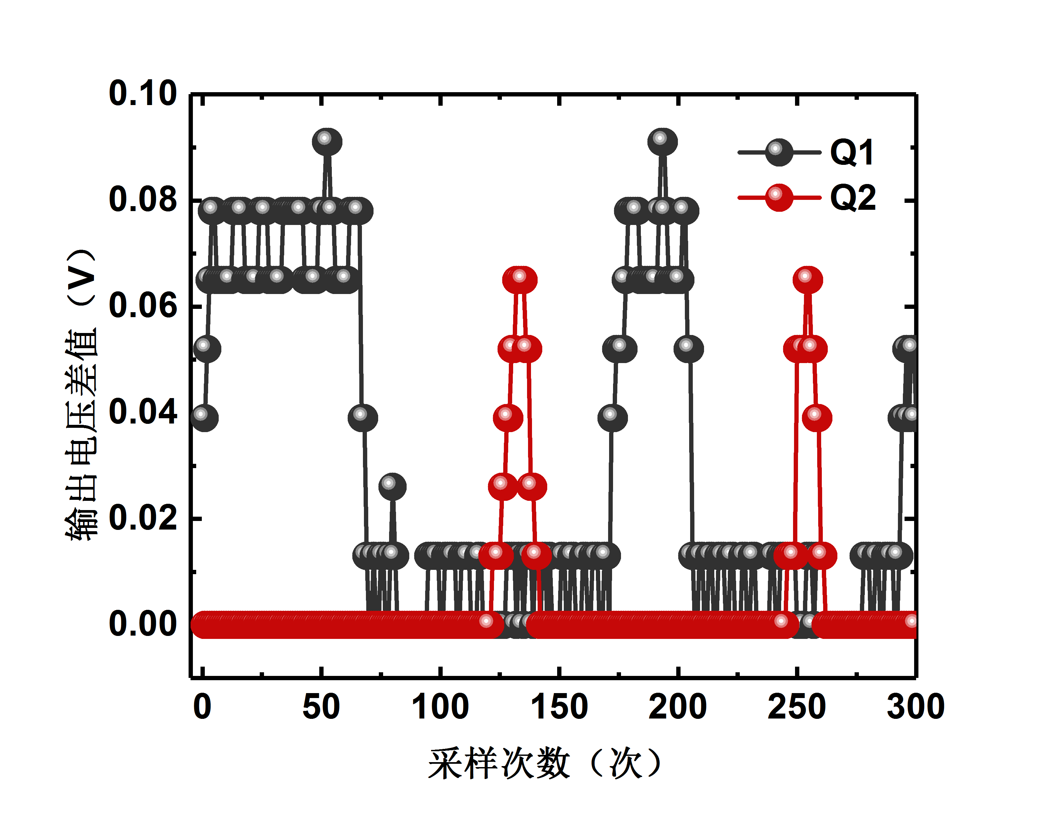
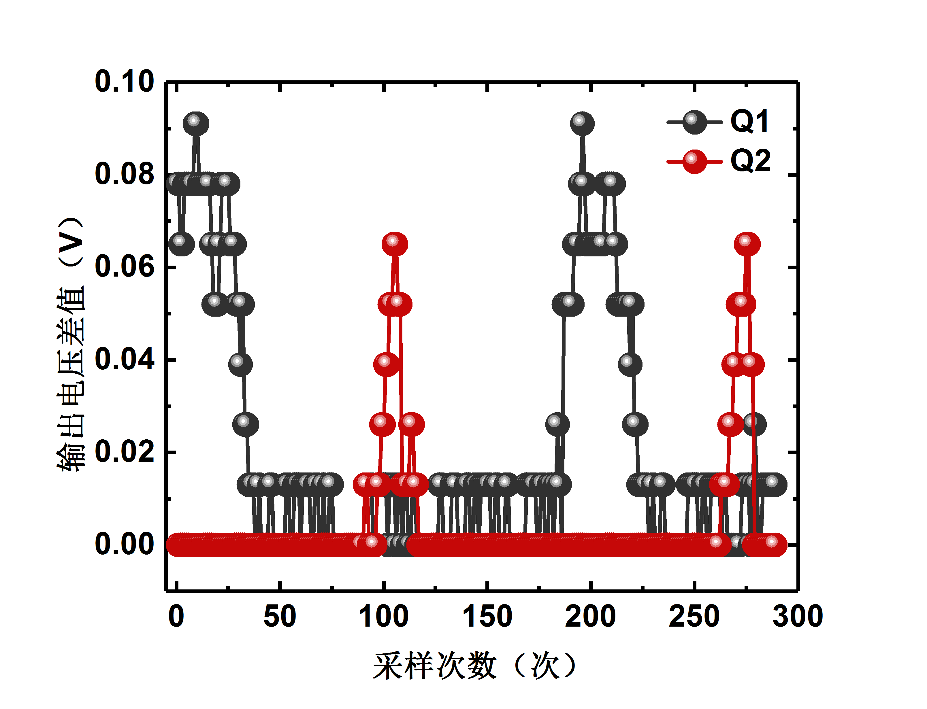
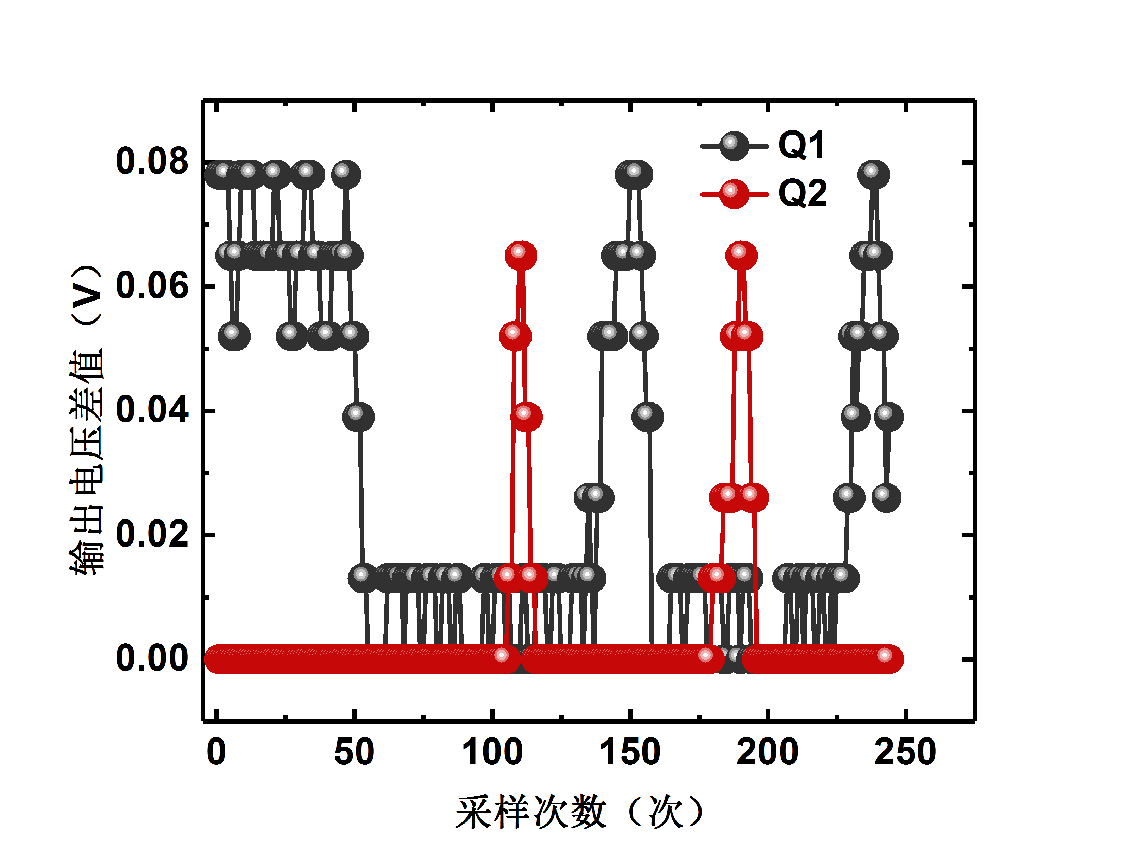
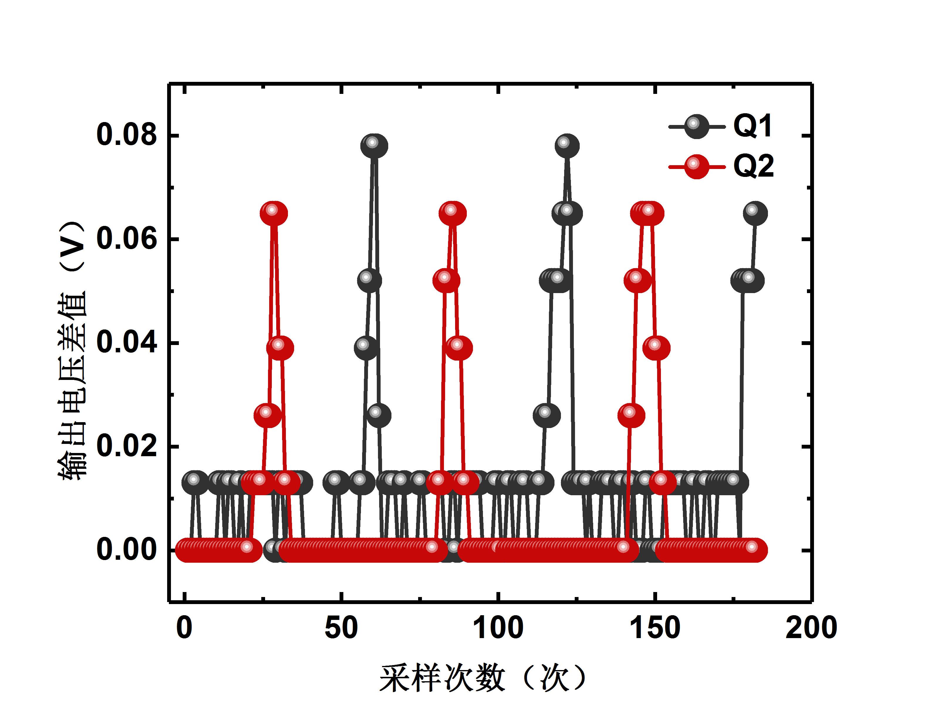
项目整体实现--实测结果分析
转向阈值的优化
Vt1 = 90 mV
Vt2 = 60 mV
Vt1 = 80 mV
Vt2 = 60 mV
Vt1 = 70 mV
Vt2 = 60 mV
Vt1 = 60 mV
Vt2 = 60 mV

Slide 13
项目背景和来源
项目原理简介
项目整体实现
项目创新点

Slide 14
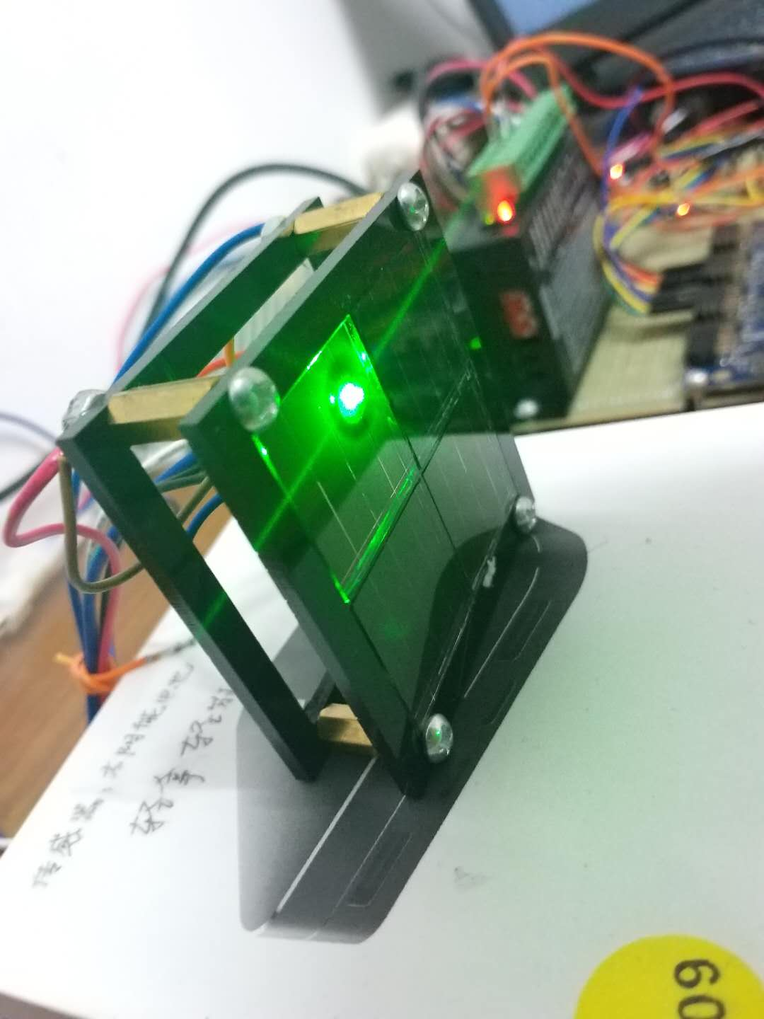
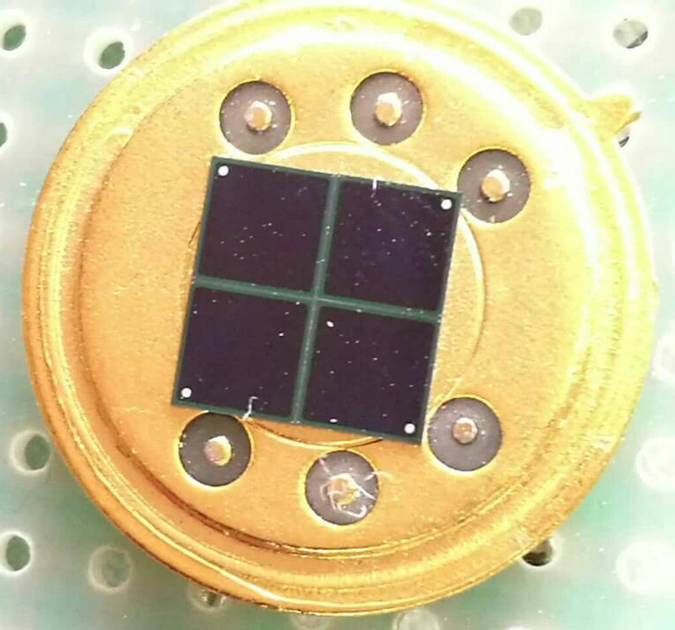
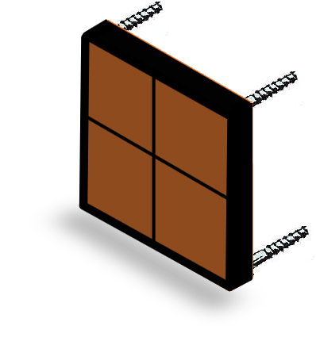
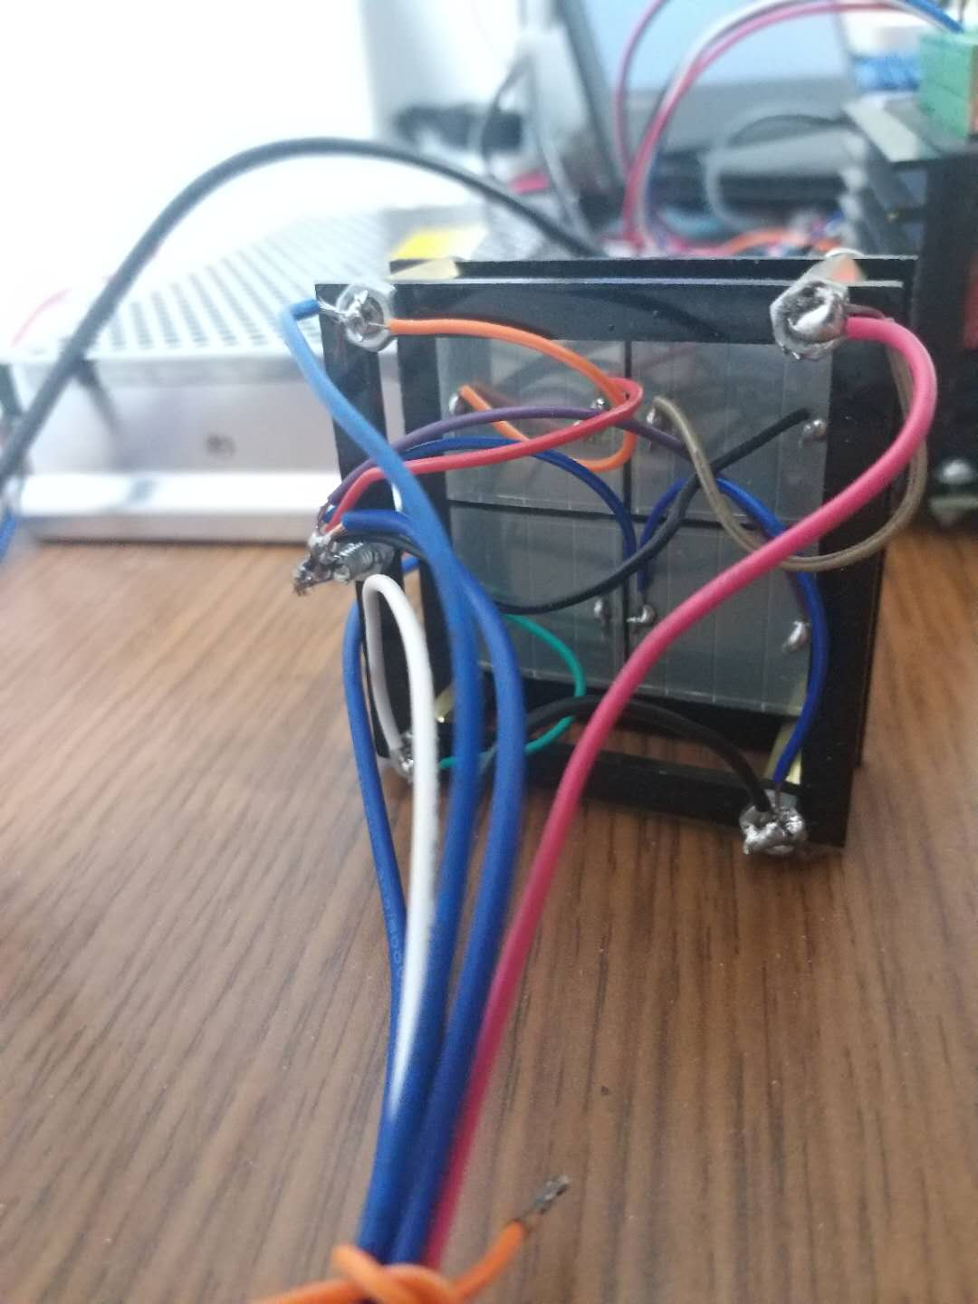
项目创新点
有效地减少传统四象限传感器的非系统误差
传统传感器结构
新型传感器结构

Slide 15
项目创新点
解决了各象限输出信号不一致问题
新控制算法将传统四象限传感器多象限之间的输出差分，转变成脉冲激光开启前后单象限的输出差分

Slide 16
Thank you

